Slide 1
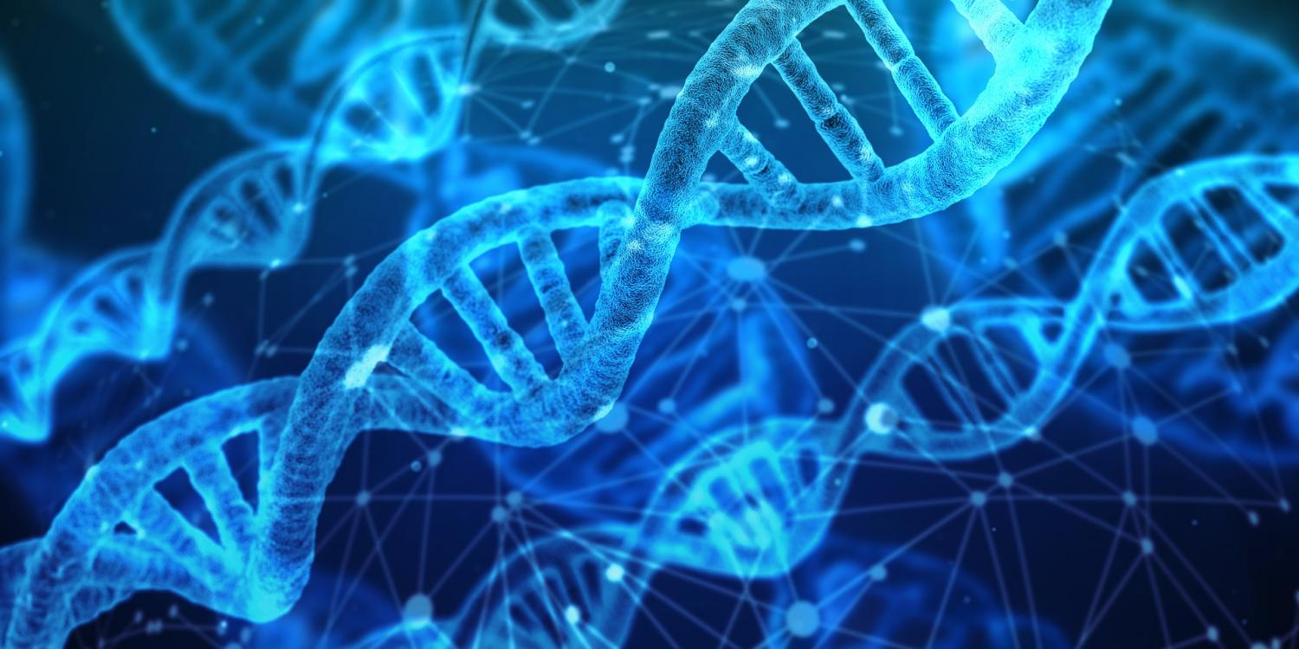
A génmanipuláció
Készítette: Kübler Ákos

Slide 2
Mi a génmanipuláció?
Röviden: Egy élőlény génállományába való közvetlen beavatkozás biotechnológiával. Gyakorlatilag valamilyen eszközzel a sejt génállományából kivesznek egy darabot, amelyet kicserélnek egy másik darabra.

Slide 3
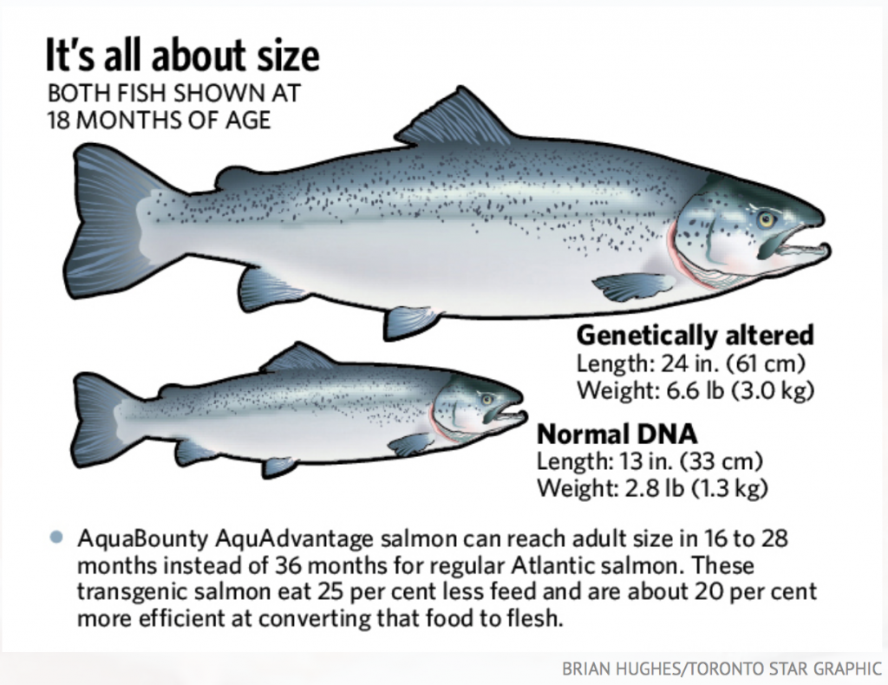
Működése
A folyamata lényegében abból áll, hogy enzimekkel a DNS-t (géneket) egy szervezetből (1) egy részét kivágják, és betöltik egy másik szervezetben (2) a hiányzó részt ezzel a darabbal.
2. szervezet új tulajdonságokra tesz szert
Például: Emberi gén lazacban

Slide 4
Alkalmazása állatokon
Ellenálóság növelése kórok és betegségek ellen
Marhák tejhozamának növelése
Birkák gyapjújának növekedésének gyorsítása
Nagyobb húshozam

Slide 5
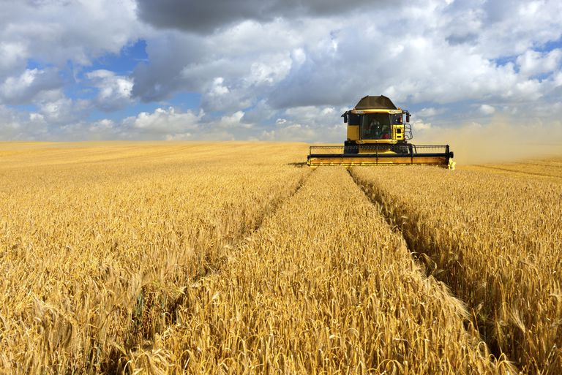
Alkalmazása növényeken
Ellenállóság növelése környezeti tényezők, vegyszerek és kórok ellen
Nagyobb tápanyagtartalom
Termés gyorsabb érése
Hozam növelése
Vegyszerek szükségességét csökkenti

Slide 6
Következményei
Optimista nézet
Pesszimista nézet
Az emberiség legtöbb jelenlegi problémáját képes megoldani. Éhínség, jelenleg gyógyíthatlan betegségek tudna gyógyítani (Alzheimer, HIV, AIDS, Ebola), Emberek élettartamát hosszabíthatja, stb..
Csökkenti a biodiverzitást.
Egészségügyi rizikók
Felboríthatja a természet egyensúlyát

Slide 7
Etikai kérdések
A génmanipuláció segítségével lehetővé válhat a klónozás:
Hogy kell viselkedni egy klónnal?
Megkapja-e az alapvető emberi jogokat?
Kirekesztjük-e őket, ha egy ideig velünk élnek?
Designer babies:
„Egyáltalán az én gyerekem-e, ha meg lehet változtatni a babán bármit”
Étel, ital:
Egészséges-e?
Természetes vagy nem?

Slide 8
Veszélyeinek összefoglalása
Legfontosabb veszélyei, hogy nem tudjuk mire képes egy kis változtatás.
„A butterfly flapping it’s wings can cause a tornado weeks later”
A legkisebb változtatás drasztikus változásokat képes létrehozni. Tegyük fel hogy az oroszlán egy génjét, ami segíti a vadászatban, felerősítjük. Kis idő múlva prédájának száma csökken, akár ki is pusztulhat. Ezért nem szabad elhamarkodottan csinálni.
Ezenkívül lehet hogy nem is a kívánt hatást váltjuk ki, ami meg egyértelmű miért rossz.

Slide 9
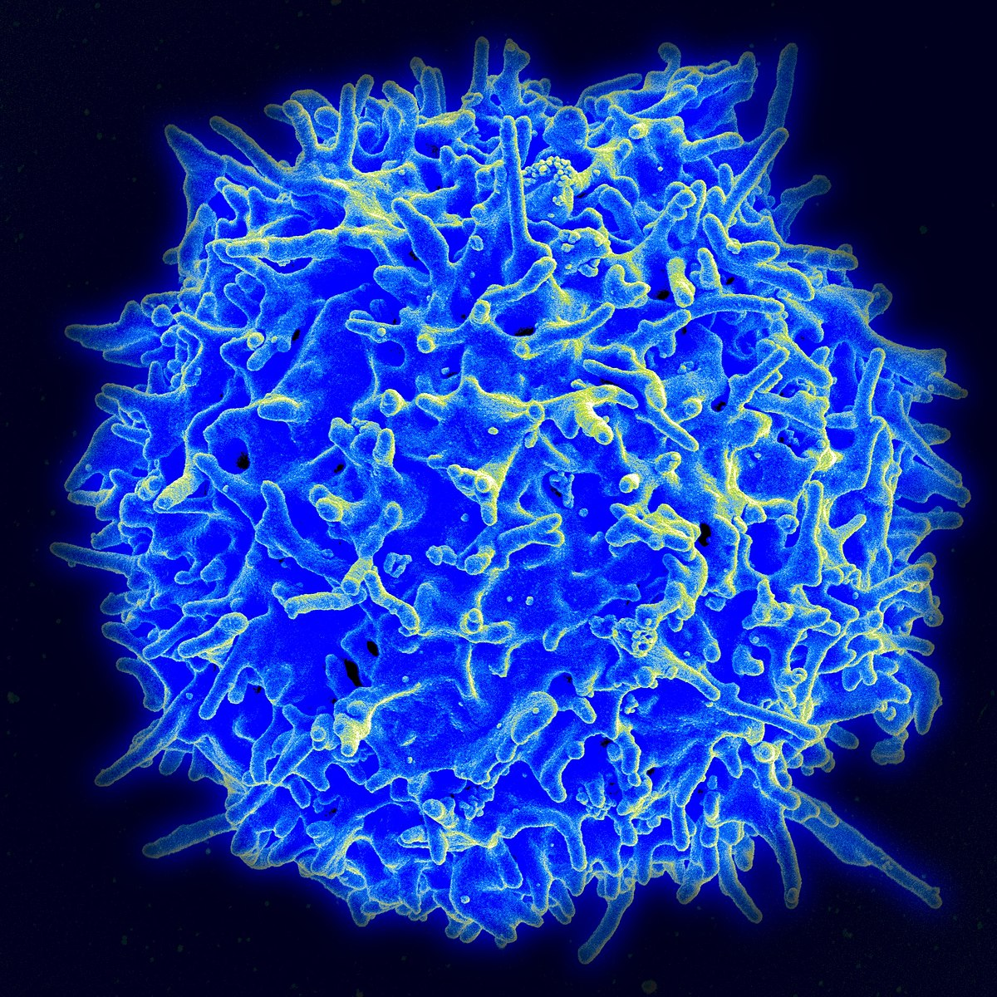
A rákkutatásban
Kulcsszó: T-sejt
Típus: fehérvérsejt
Feladat: Immunrendszeri feladatok
Módszer: Találkozáskor a defektes sejtet megtámadja
Új feladat: Rákos sejtek támadása
A T-sejt rendelkezik receptorral, amely képes felfedni a rákos sejteket. Eleinte ez a HLA volt, amely minden emberben változott, így csak személyre szóló terápiák léteztek. Viszont ebben az évben felfedezték az MR1-et, amely úgy működik, mint a HLA, csak nem változik.
Eddig egereken teszteltek. Laboratóriumi emberi teszt még vissza van, de ígéretesnek tűnik

Slide 10
Összegzés
Ez egy technológia, amiről nem tudunk sokat, de tudjuk, hogy veszélyes lehet. Jelenleg a tudó-sok lassú mozdulatokkal próbálják ki mire képesek, hiszen egy rossz lépés, és komoly következmé-nyekkel kell számolnunk.
Ugyanakkor az internet vagy számítógéphez hasonló vagy nagyobb méretű alkalmazásai lehetnek.
Rendkívül szélsőséges techno-lógia, de megéri kutatni.

Slide 11
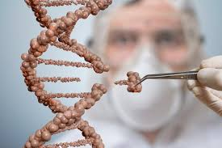
Köszönöm a figyelmet!
Sajnos kérdésekre nem tudok válaszolni jelenleg a helyzetnek köszönhetően
(A kép nem az igazi méretarányokat mutatja)

Slide 12
Források:
https://en.wikipedia.org/wiki/Genetically_modified_food
https://en.wikipedia.org/wiki/Genetic_engineering
https://en.wikipedia.org/wiki/Genetically_modified_crops
http://www.higean.org/what-is-genetic-engineering-and-how-does-it-work.php
https://harmonet.hu/csalad-_-otthon/4371-mi-a-genmanipulacio.html
https://www.circleofdocs.com/genetically-mutated-salmon-approved-for-consumption-according-to-fda/
https://www.slideshare.net/sarahgreenberg/genetic-engineering-final-3271328
https://www.sciencealert.com/new-t-cell-therapy-kills-most-human-cancer-types-and-might-work-across-individuals

